Slide 1
Тема . Процес пиляння фанери та ДВП.
Отримання виробів заданої форми пилянням.

Slide 2
«Хрестики-нулики»
1
2
3
4
5
6
7
8
9

Slide 3
1
Для чого слугують пазухи між зубцями ножівки?

Slide 4
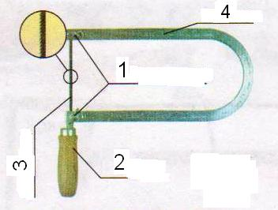
2
Назвіть основні частини будови лобзика?

Slide 5
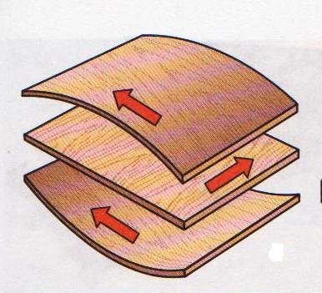
3
Як називається матеріал, що утворюється за допомогою склеювання непарної кількості листів лущеного шпону?

Slide 6
4
Універсальне «вмістилище» будь-якої інформації, зокрема й візульної (малюнки, фото та графіки).

Slide 7
5
Як називається пристрій 2, за допомогою якого закріплено підкладну дошку 1?

Slide 8
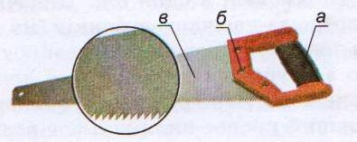
6
Назвіть основні частини будови ножівки?

Slide 9
7
Що зображено на малюнку?
А. процес встановлення пилки
Б. виконання роботи лобзиком
В. процес кріплення заготовки

Slide 10
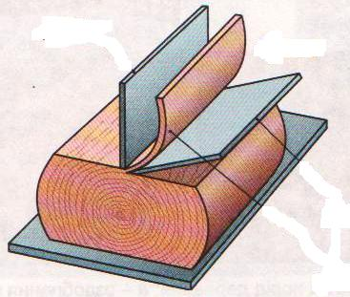
8
Як називаються тонкі листи деревини для створення фанери?

Slide 11
9
На якому зображенні правильно показано кріплення пилки в лобзику?

Slide 12
«Дешифрувальник»
Вам потрібно розшифрувати слова пов’язані з дефектами фанери . На які потрібно звертати увагу при виборі заготовки для виготовлення виробу.
(Цифра – порядковий номер букви)
Впишіть отримані слова:
Перевірка

Slide 13
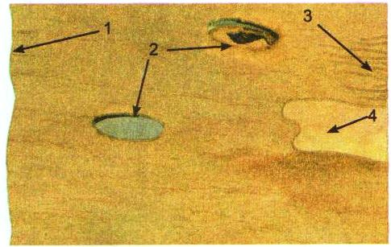
«Дешифрувальник»

Slide 14
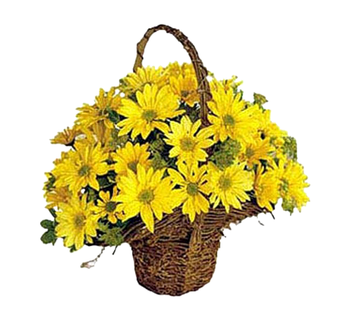
«Чарівний кошик»
У кошику э багато карточок-завдань. Кожен з вас повинен відповісти на одне завдання і передати кошик наступному, і так по черзі всі відповідають на запитання, які самі обрали. Завдання. Заповніть пропуски у реченнях.

